Slide 1
Govlet
Dipersiapkan oleh:
Ahmad Syauqi/G64150078 Raden Syaufina Ratnadyarsih/G64150082 Juan Josua/G64150088 Azman Fatahillah/ G64150103

Slide 2
Latar BelakanG
Kurangnya transparansi dalam proses pembuatan surat dan sering tertundanya pembuatan surat
Pokok persoalan dari kondisi / situasi yang ada adalah karena sistem informasi yang kurang sesuai serta kurangnya transparansi memungkinkan terjadinya kecurangan,
Pokok persoalan tersebut harus segera diselesaikan agar efisiensi dan efektifitas dari perangkat kelurahan dapat ditingkatkan kembali

Slide 3
Tujuan
Transparansi proses pembuatan surat.
Mencegah terjadinya kecurangan yang dilakukan oleh oknum pemerintahan.
Meningkatkan efisiensi dan efektifitas dari perangkat pemerintahan.
Tujuan dari pembuatan Govlet adalah untuk mempermudah proses pembuatan surat kependudukan hingga tingkat kelurahan.

Slide 4
Deskripsi singkat Aplikasi
Govlet merupakan website untuk membuat surat-surat kependudukan. Dengan menggunakan Govlet alur dan tata cara membuat surat kependudukan menjadi lebih mudah dan efisien.

Slide 5
Batasan
Begitu banyak proses-proses yang dilakukan dalam sebuah kantor pemerintahan, maka dalam pembahasan kali ini, penyusun hanya membahas mengenai:
Pembuatan akta kelahiran.
Pembuatan E-KTP baru.

Slide 6
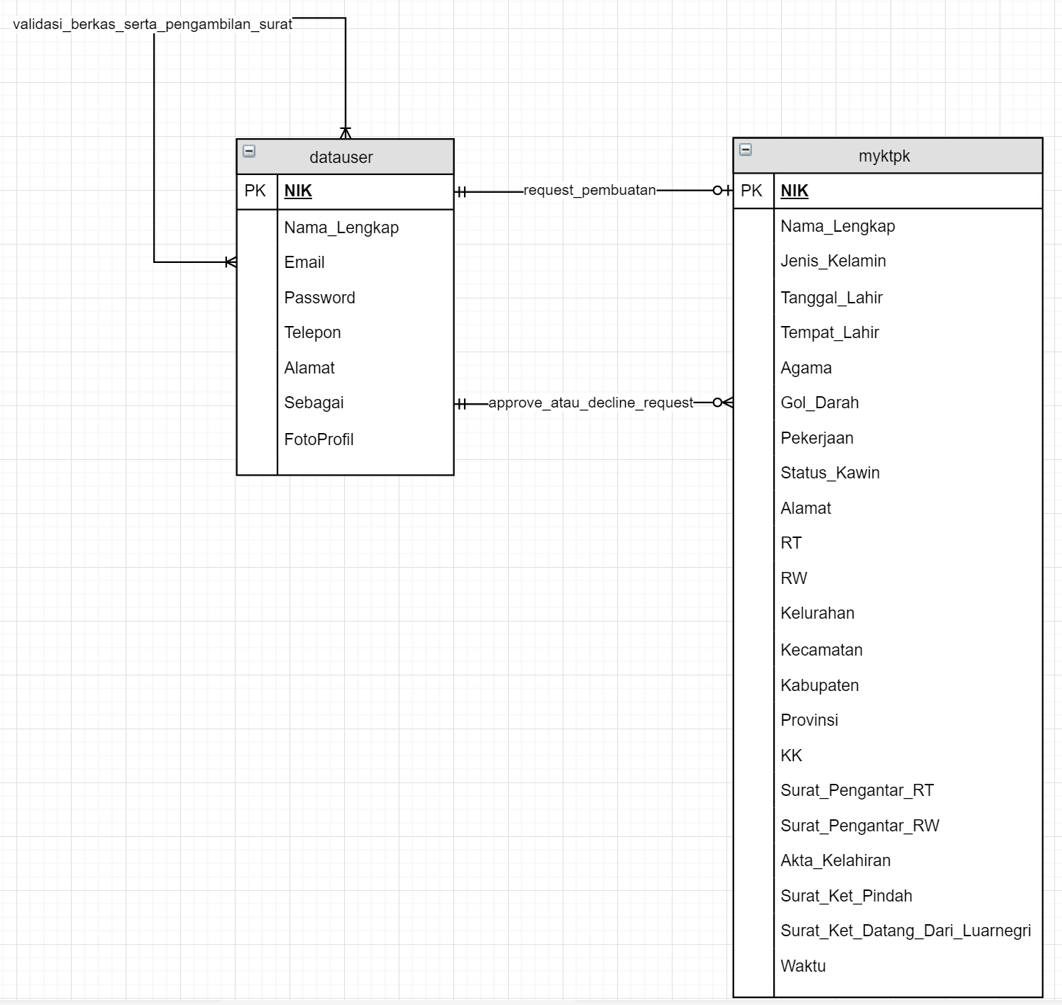
ERD pembuatan E-ktp

Slide 7
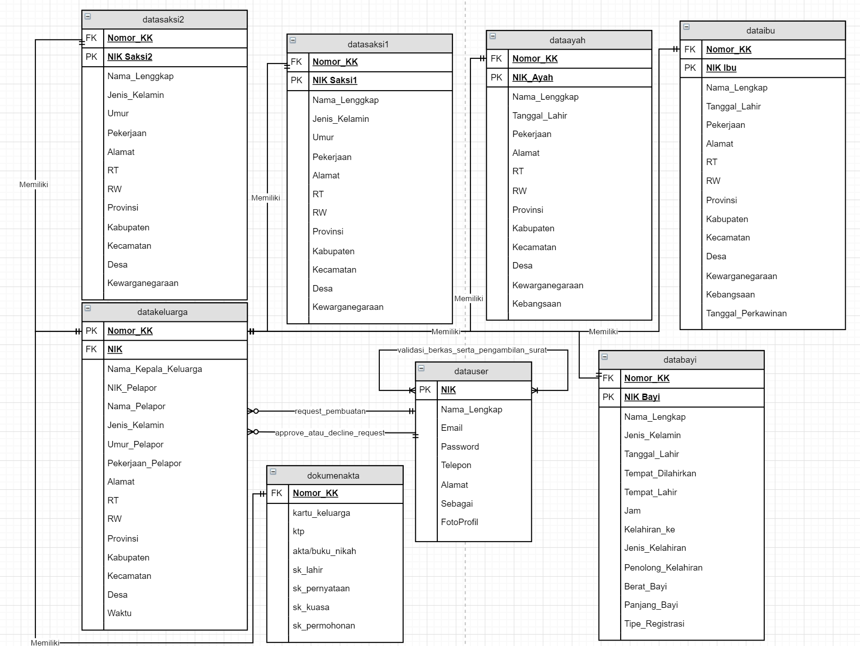
ERD pembuatan AKTA KELAHIRAN

Slide 8
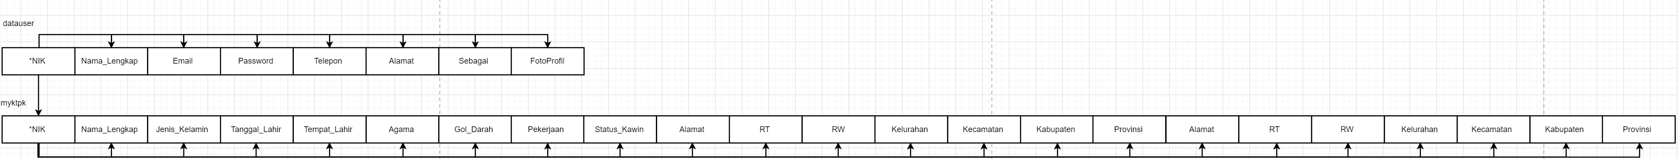
Diagram skematik pembuatan e-ktp

Slide 9
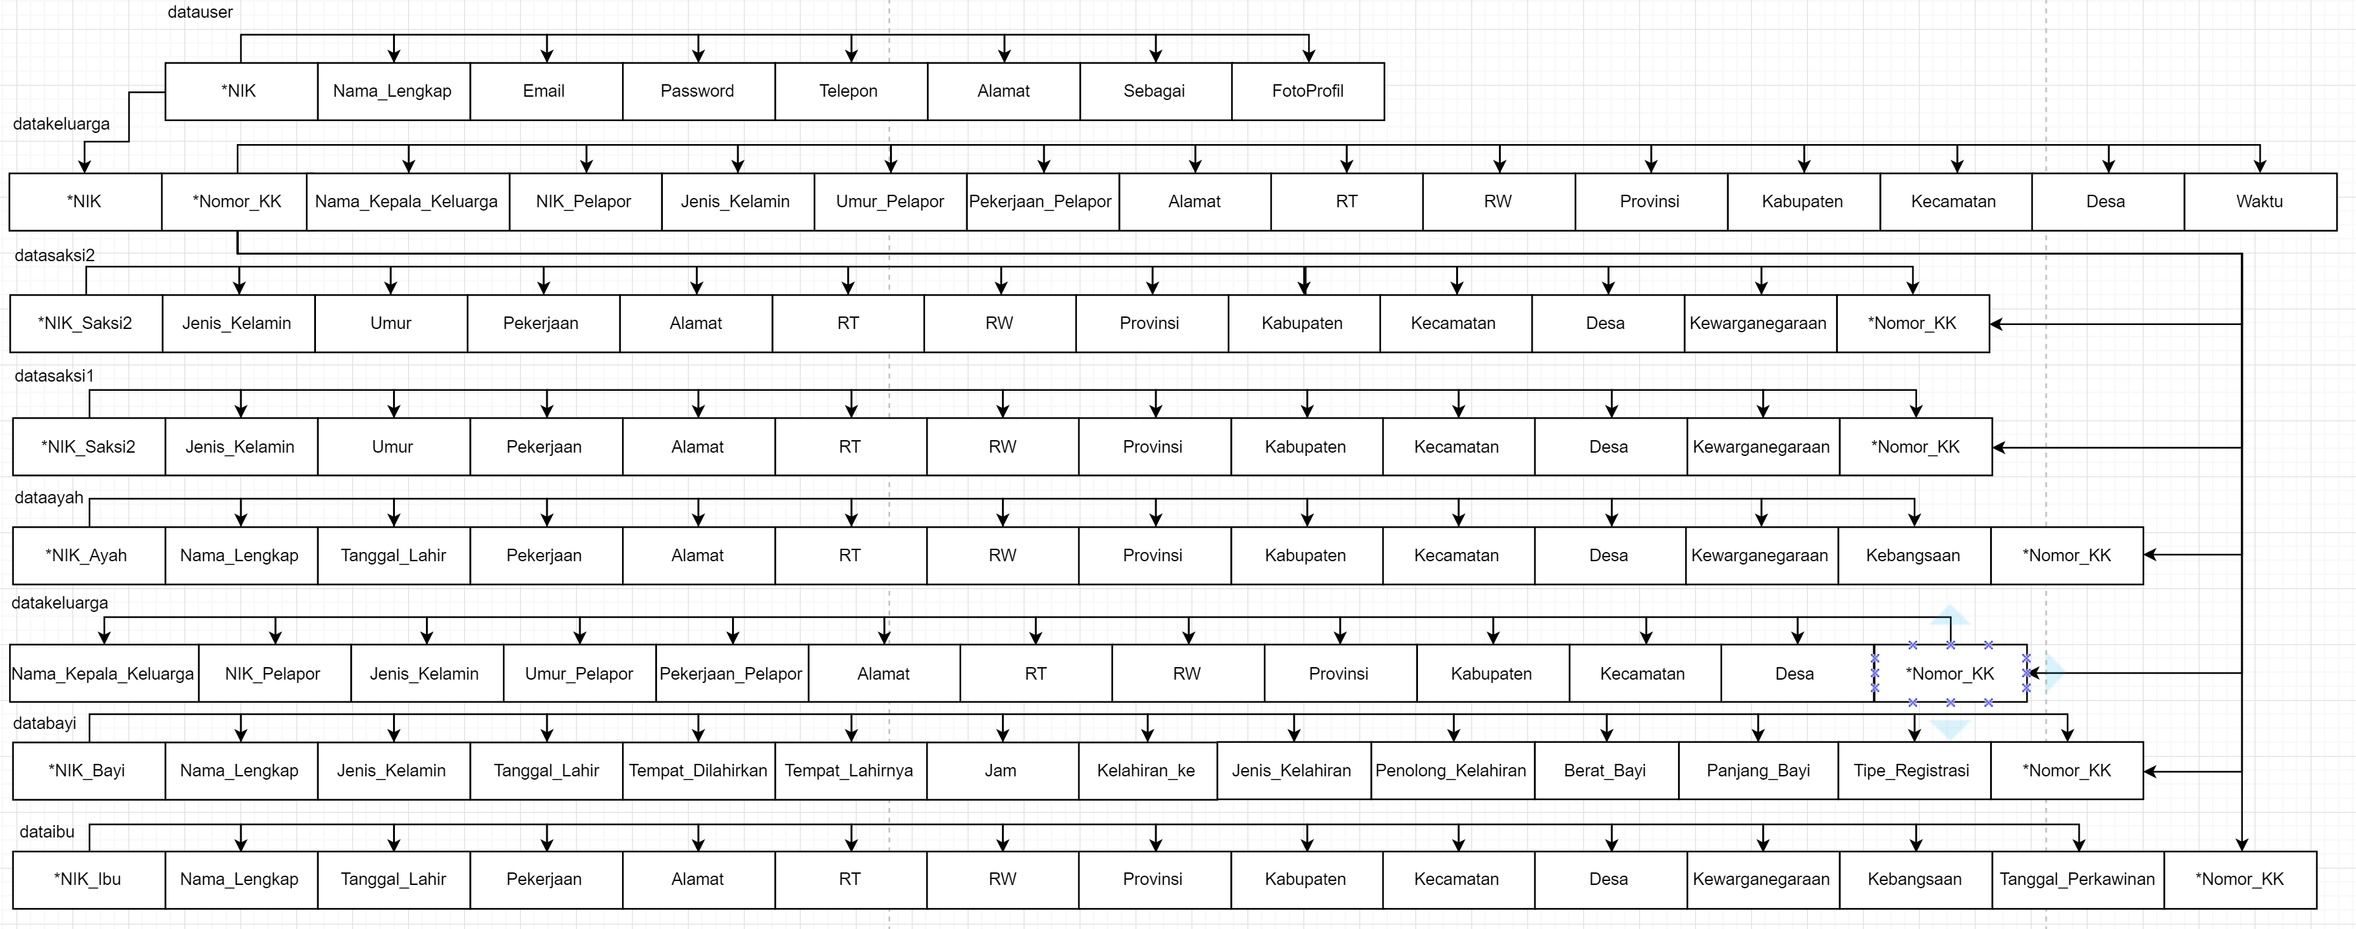
Diagram skematik pembuatan Akta Kelahiran baru

Slide 10
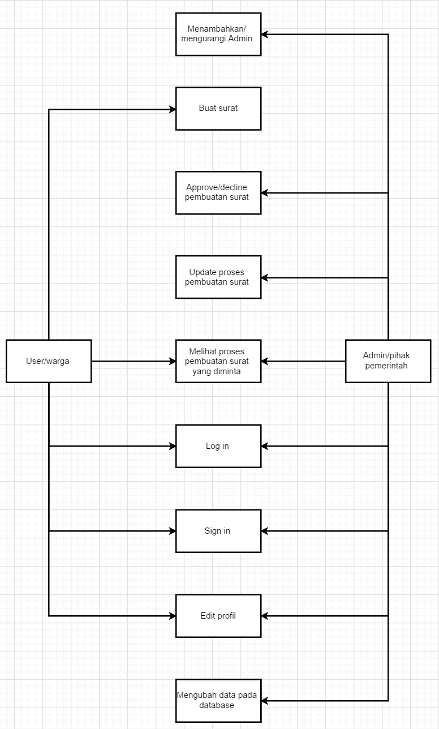
Use case diagram

Slide 11
Implementasi pada USER
User adalah warga atau admin Govlet dari pihak pemerintahan.
Pendaftaran user sebagai admin Govlet dilakukan oleh super admin, sedangkan user warga dapat mendaftarkan sendiri dengan syarat sudah memiliki NIK.
Setelah terdaftar, user dapat sign in dan mengedit profilnya.
User dapat melihat kondisi pembuatan surat.
User akan mendapatkan notifikasi jika suratnya sudah selesai dibuat dan mencetaknya.

Slide 12
Implementasi pada admin
Admin dapat menambah/mengurangi Admin Govlet.
Admin dapat mengubah data yang ada di semua database.
Admin Govlet dapat menerima/menolak pembuatan surat sesuai ketentuan yang berlaku.
Admin Govlet dapat meng-update kondisi pembuatan surat.

Slide 13
Demonstrasi

